Slide 1
T-Mobile @
PEPCO 795422-650530
(2021041418)

Slide 2
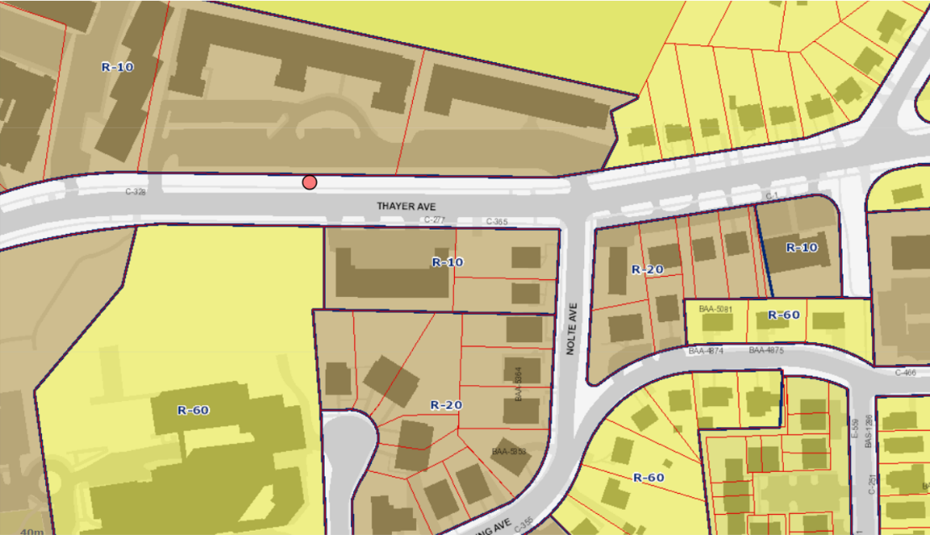
1418- PEPCO 795422- 650530

Slide 3
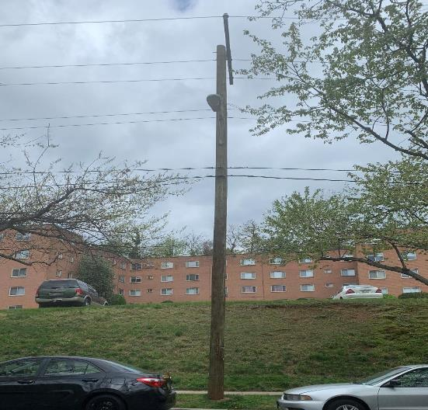
1418- PEPCO 795422- 650530

Slide 4
T-Mobile @
PEPCO 785422-6316
(2021041422)

Slide 5
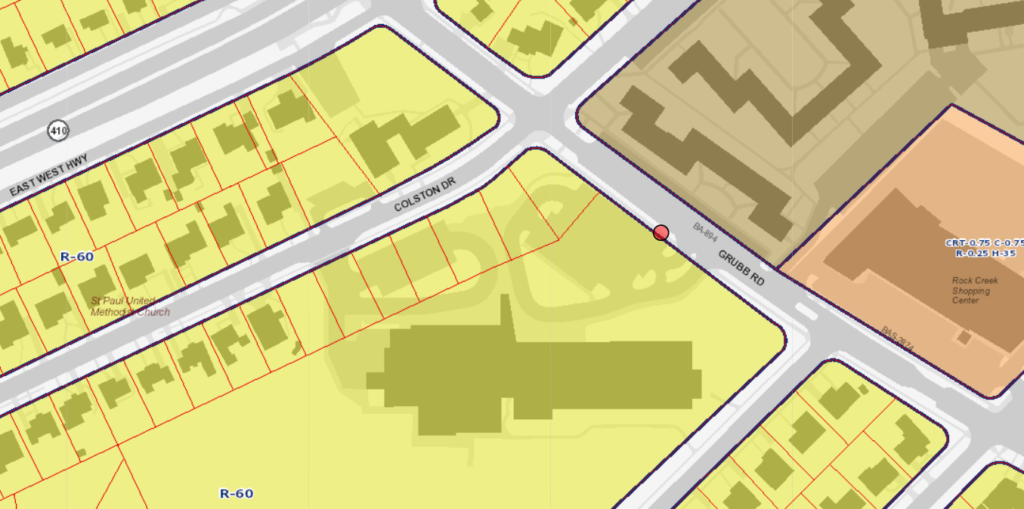
1422- PEPCO 785422-6316

Slide 6
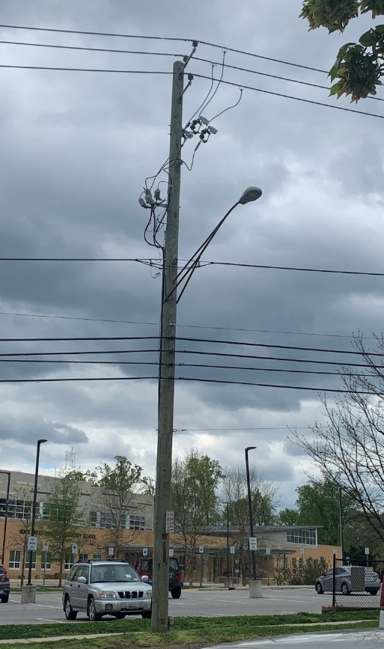
1422- PEPCO 785422-6316

Slide 7
T-Mobile @
PEPCO 787426-9906 (2021041423)

Slide 8
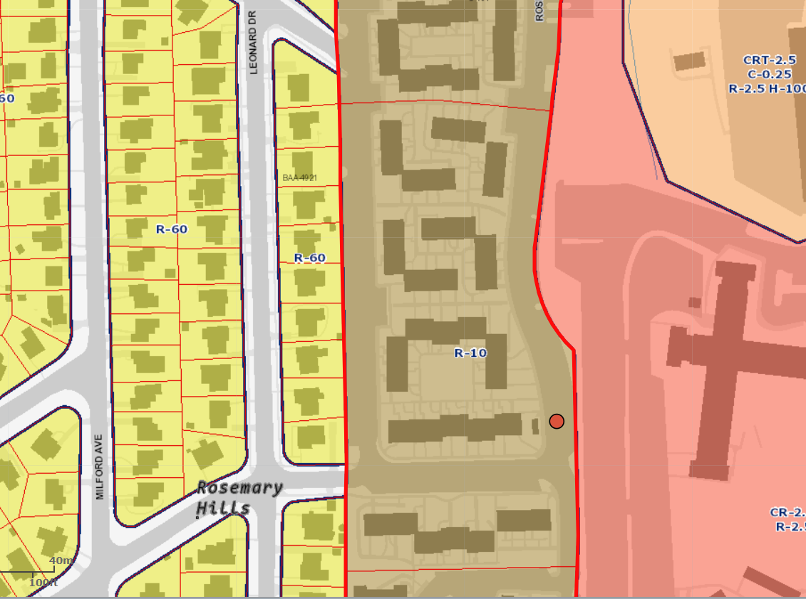
1423 - PEPCO 787426-9906

Slide 9
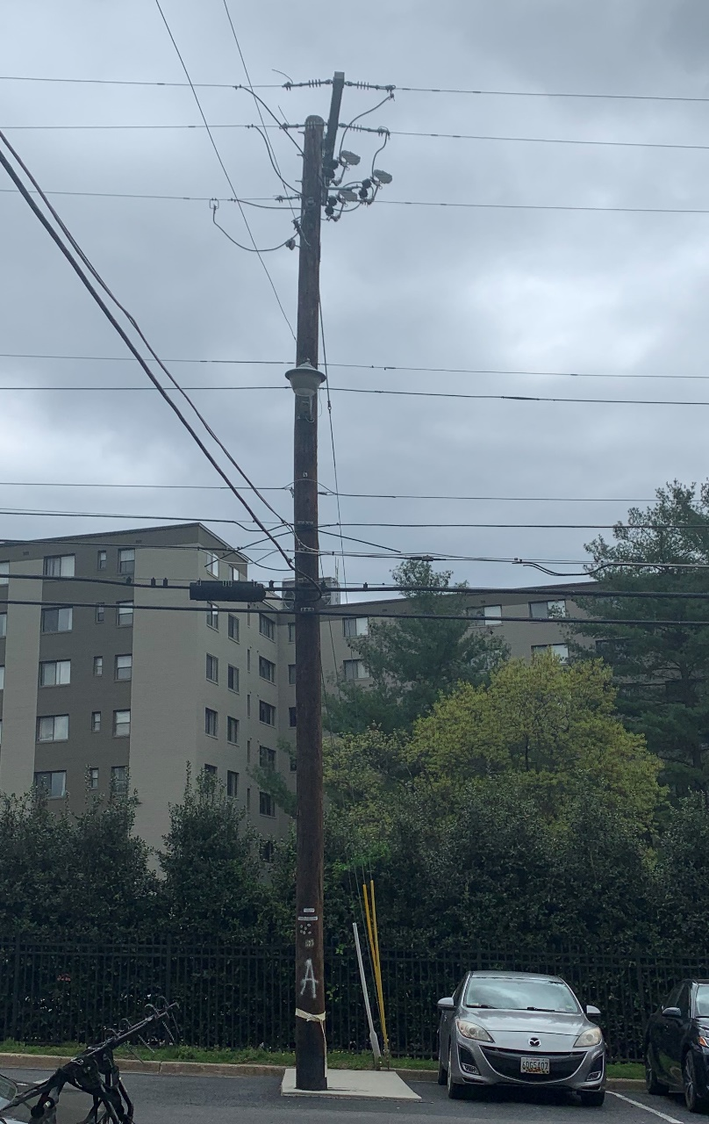
1423 - PEPCO 787426-9906

Slide 10
T-Mobile @
PEPCO 785426-2424 (2021041424)

Slide 11
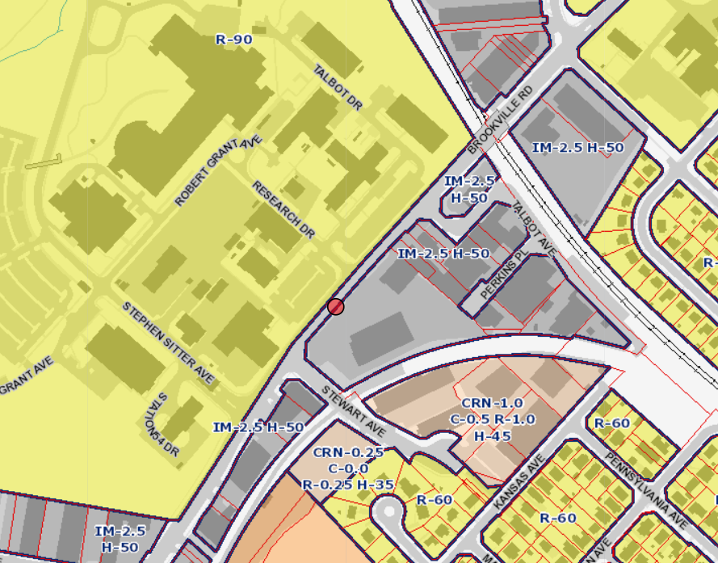
1424 - PEPCO 785426-2424

Slide 12
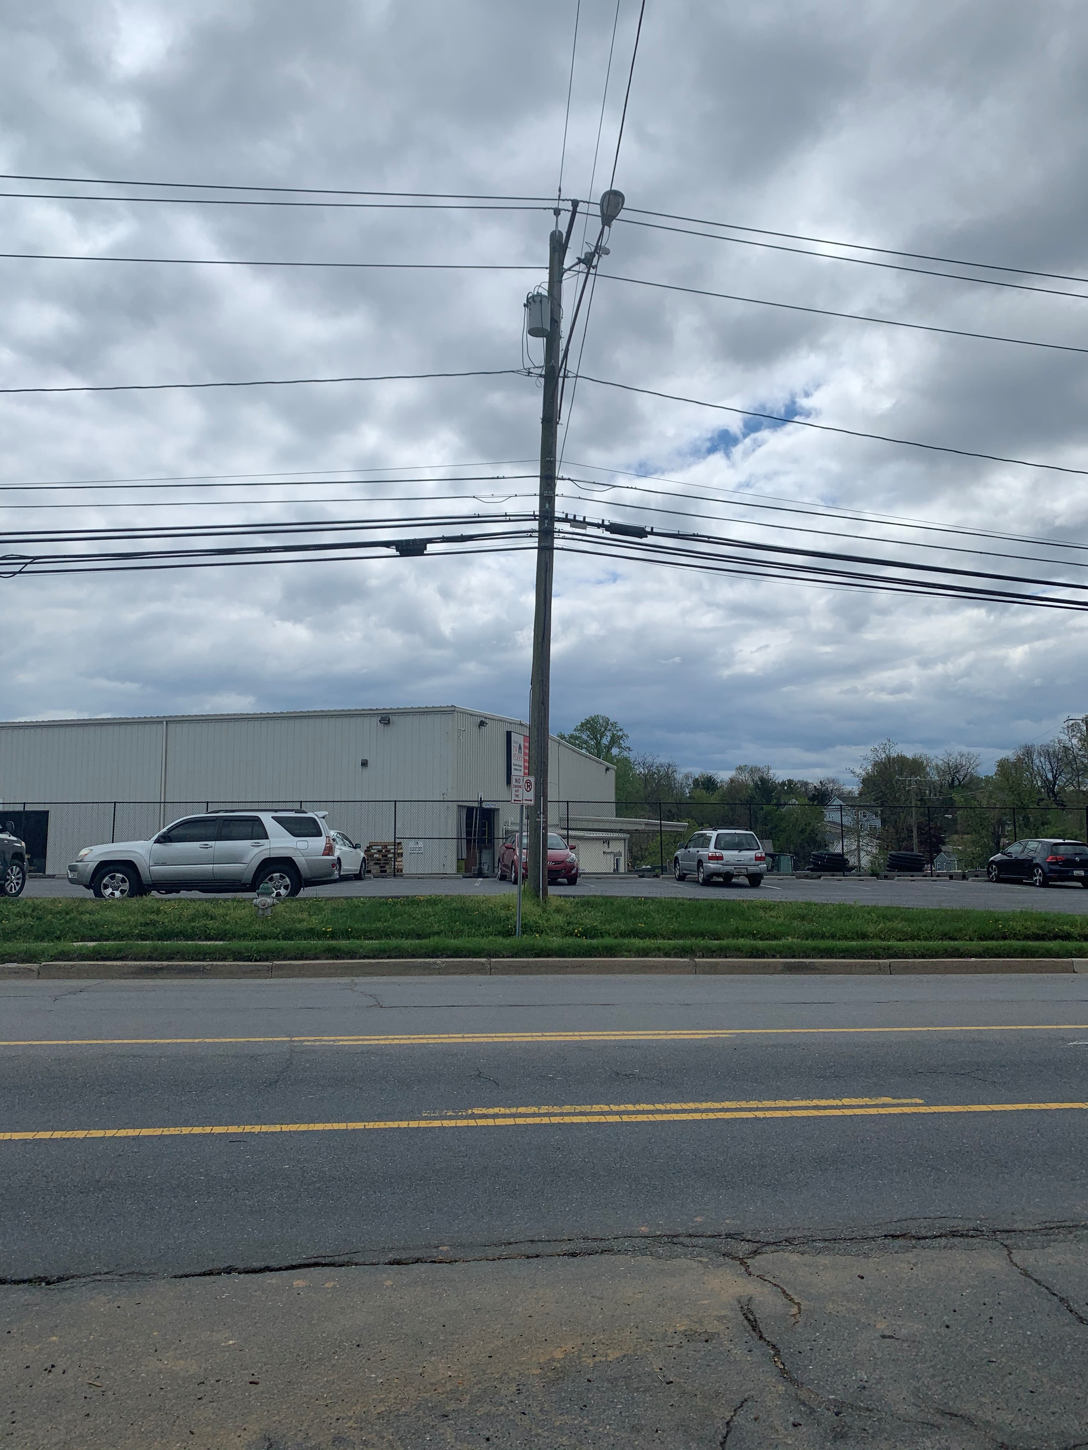
1424 - PEPCO 785426-2424

Slide 13
T-Mobile @
PEPCO 787425-0476 (2021041425)

Slide 14
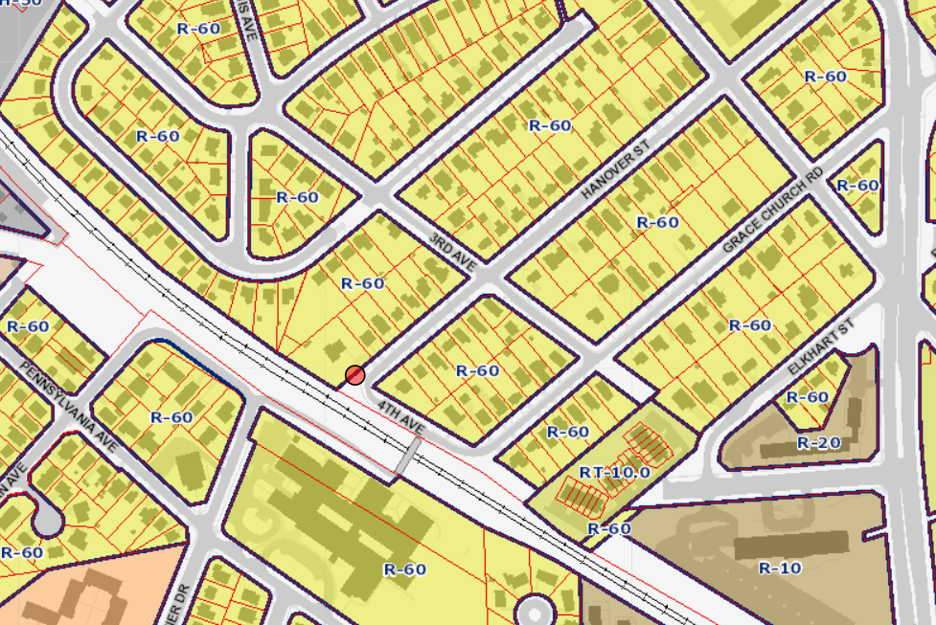
1425 - PEPCO 787425-0476

Slide 15
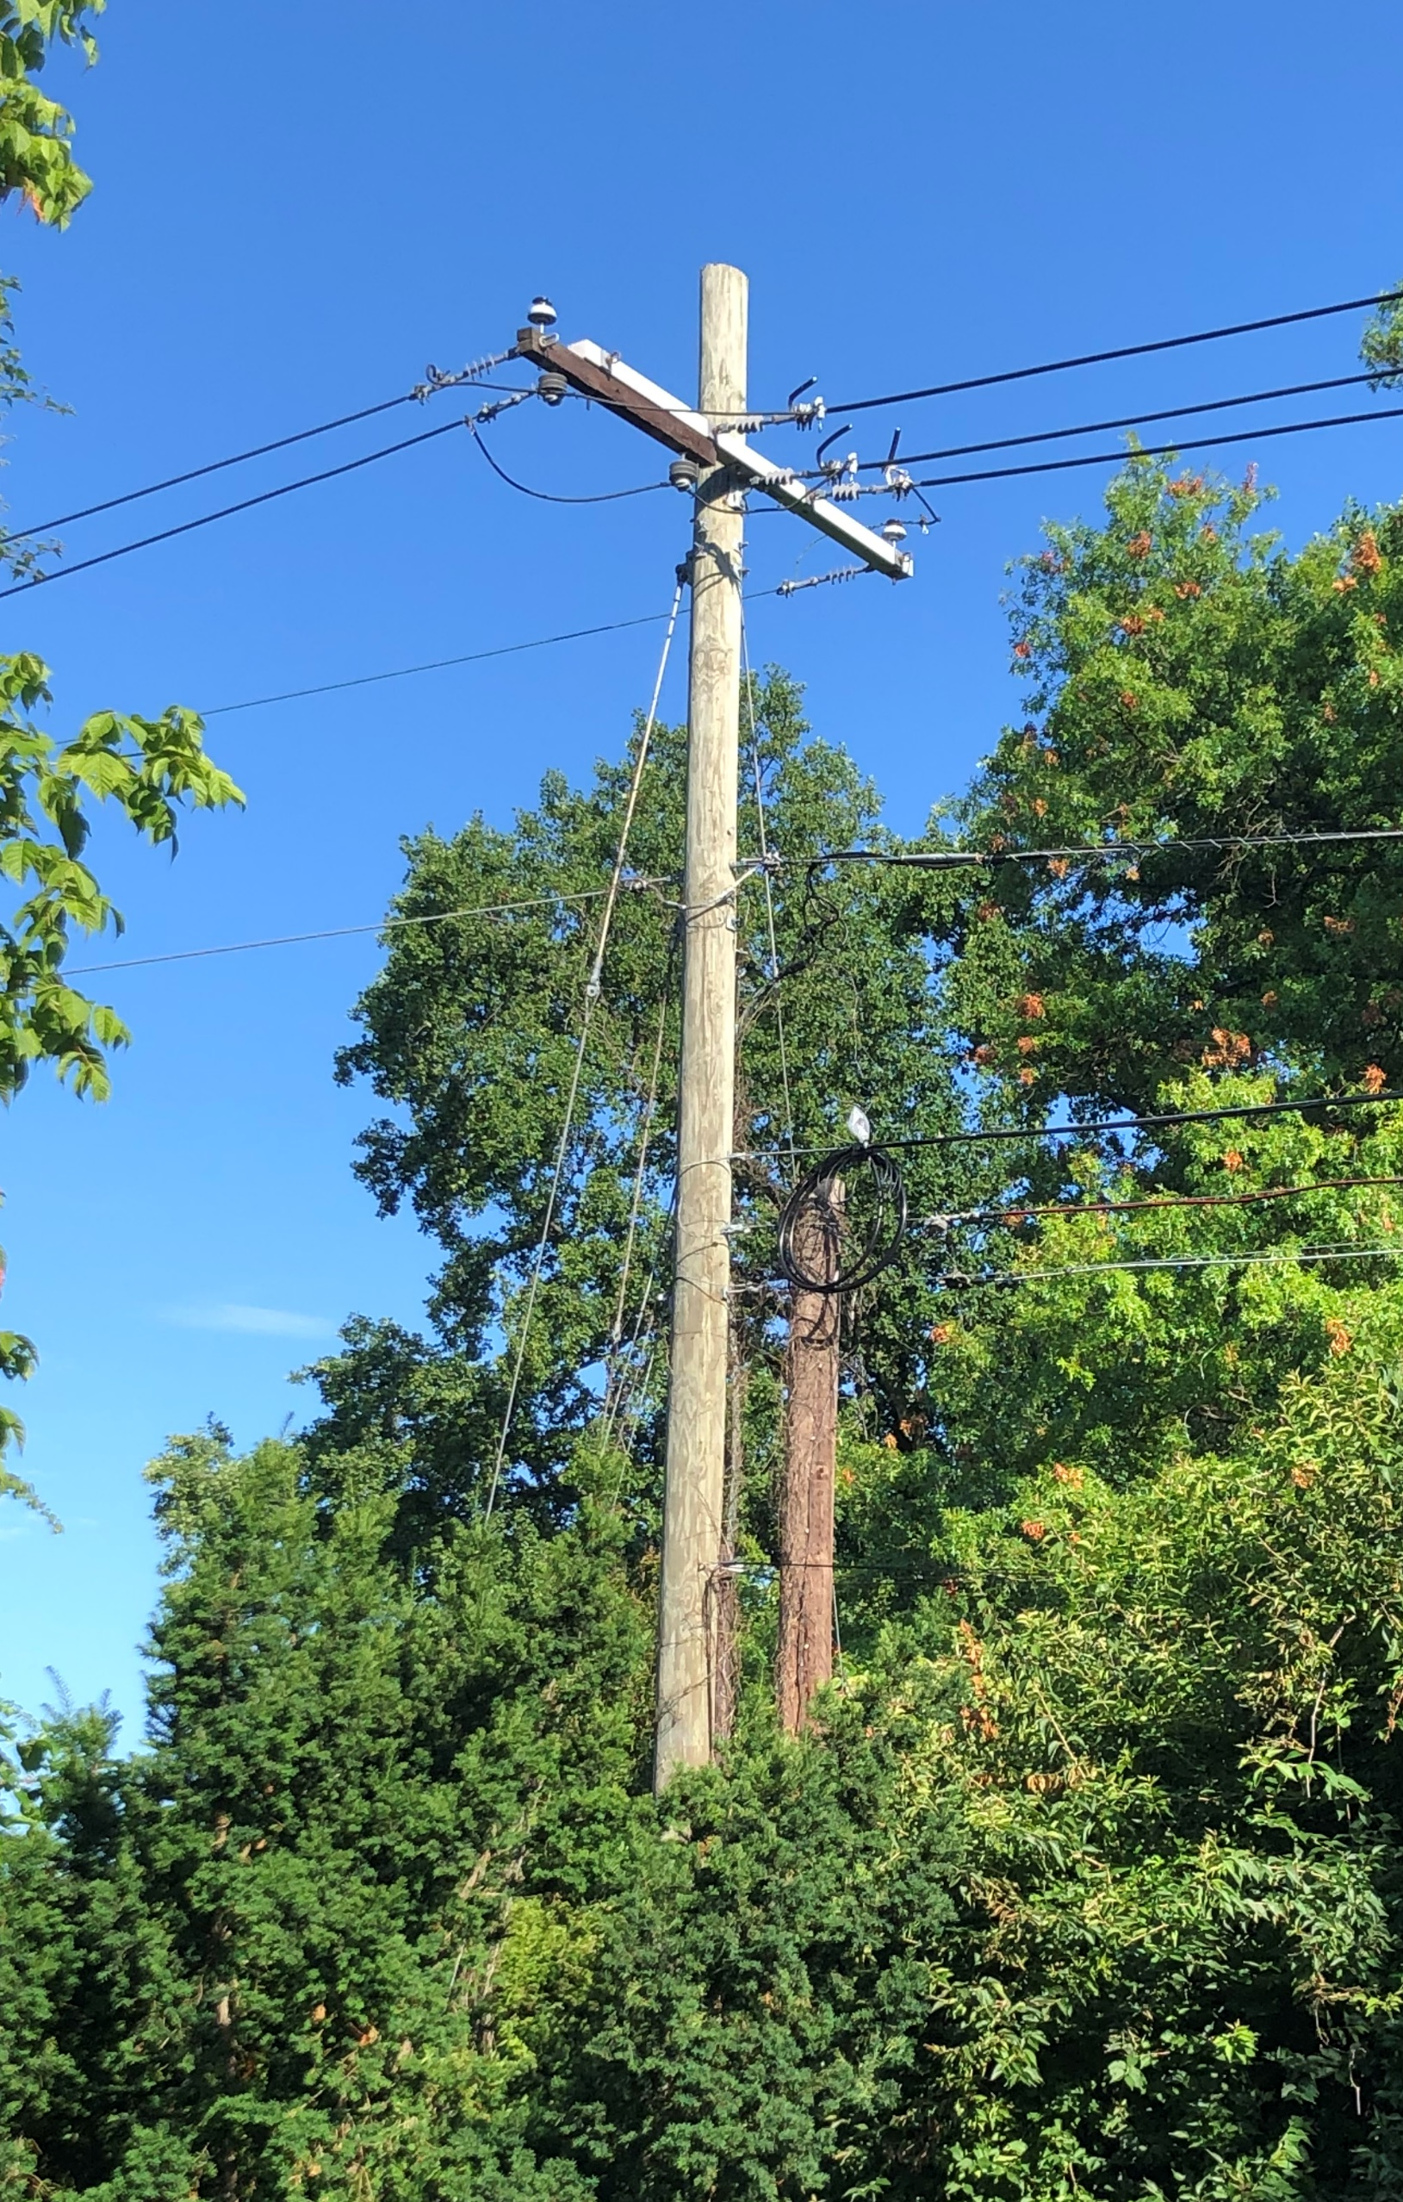
1425 - PEPCO 787425-0476

Slide 16
T-Mobile @
PEPCO 786431-610710 (2021041426)

Slide 17
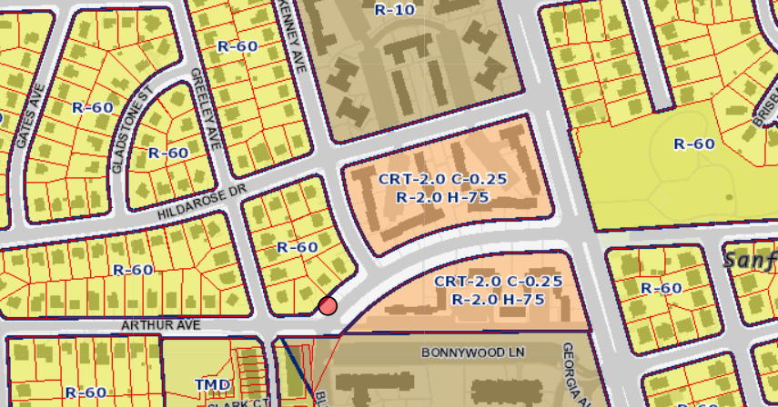
1426 - PEPCO 786431-610710

Slide 18
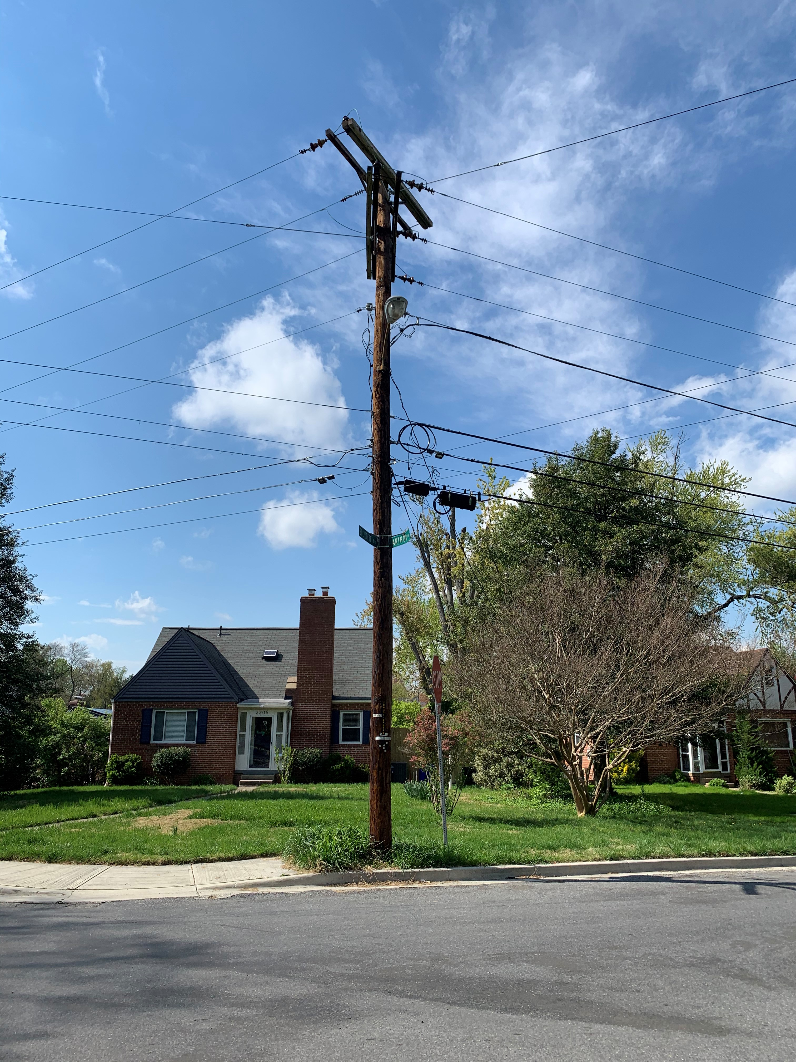
1426 - PEPCO 786431-610710

Slide 19
T-Mobile @
PEPCO 787426-890760 (2021041429)

Slide 20
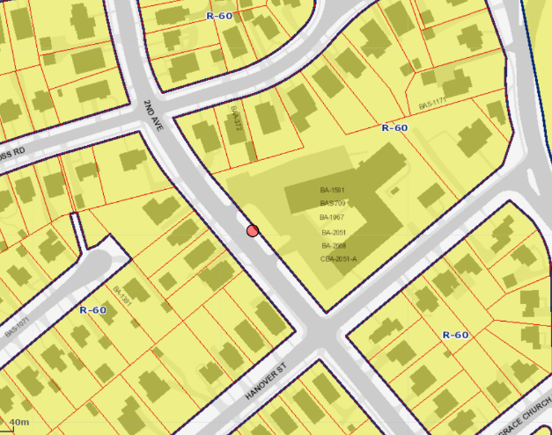
1429 - PEPCO 787426-890760

Slide 21
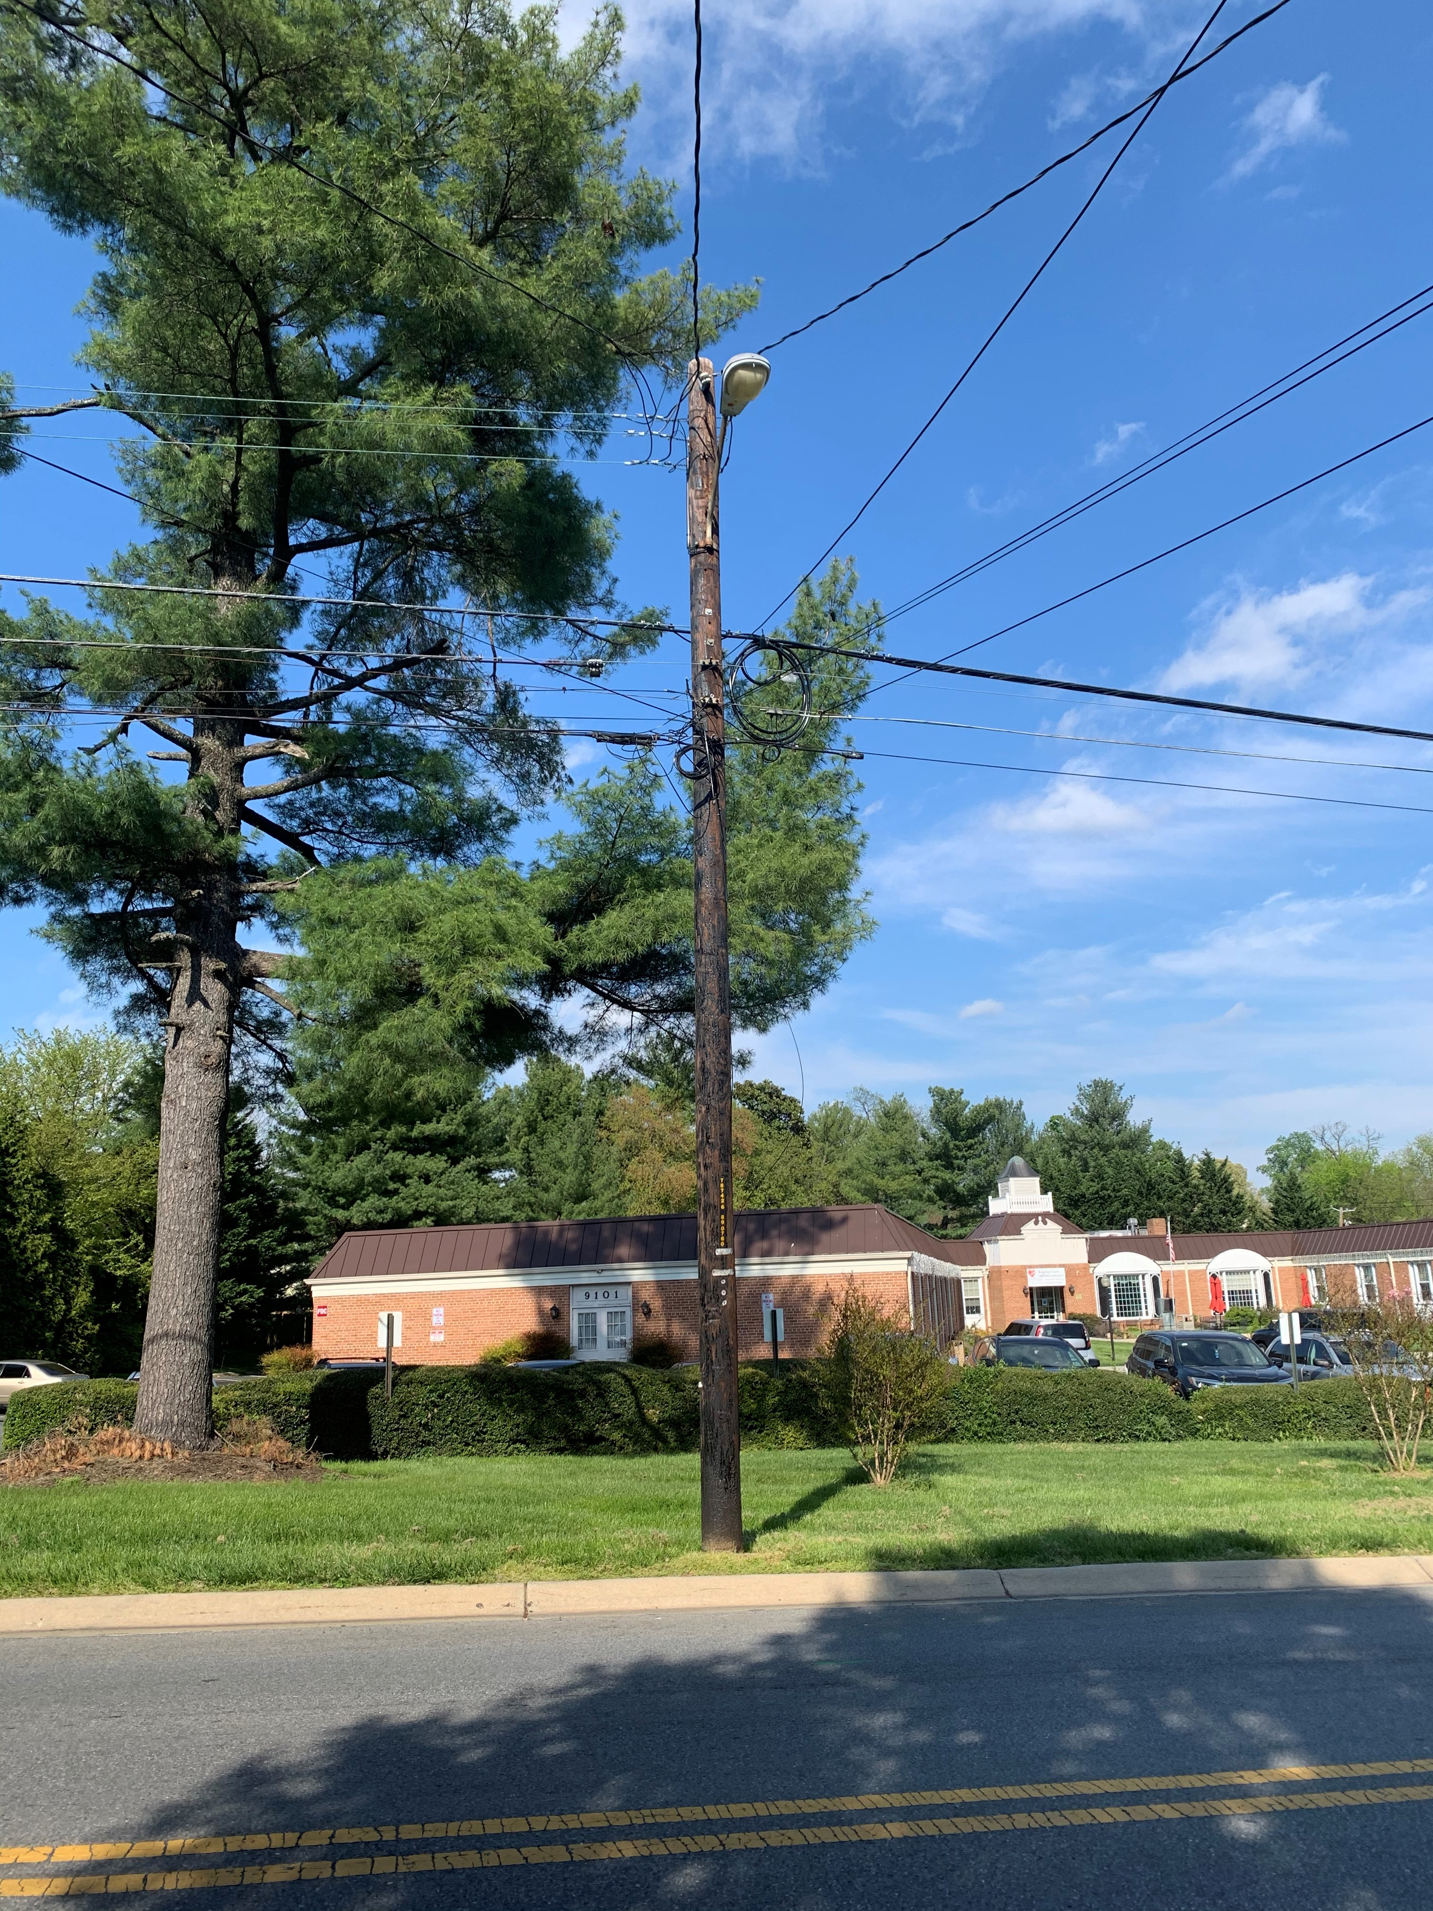
1429 - PEPCO 787426-890760

Slide 22
T-Mobile @
PEPCO 798423-5898 (2021041431)

Slide 23
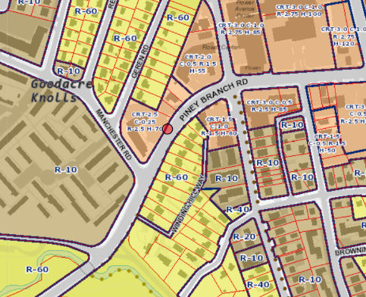
1431 - PEPCO 798423-5898

Slide 24
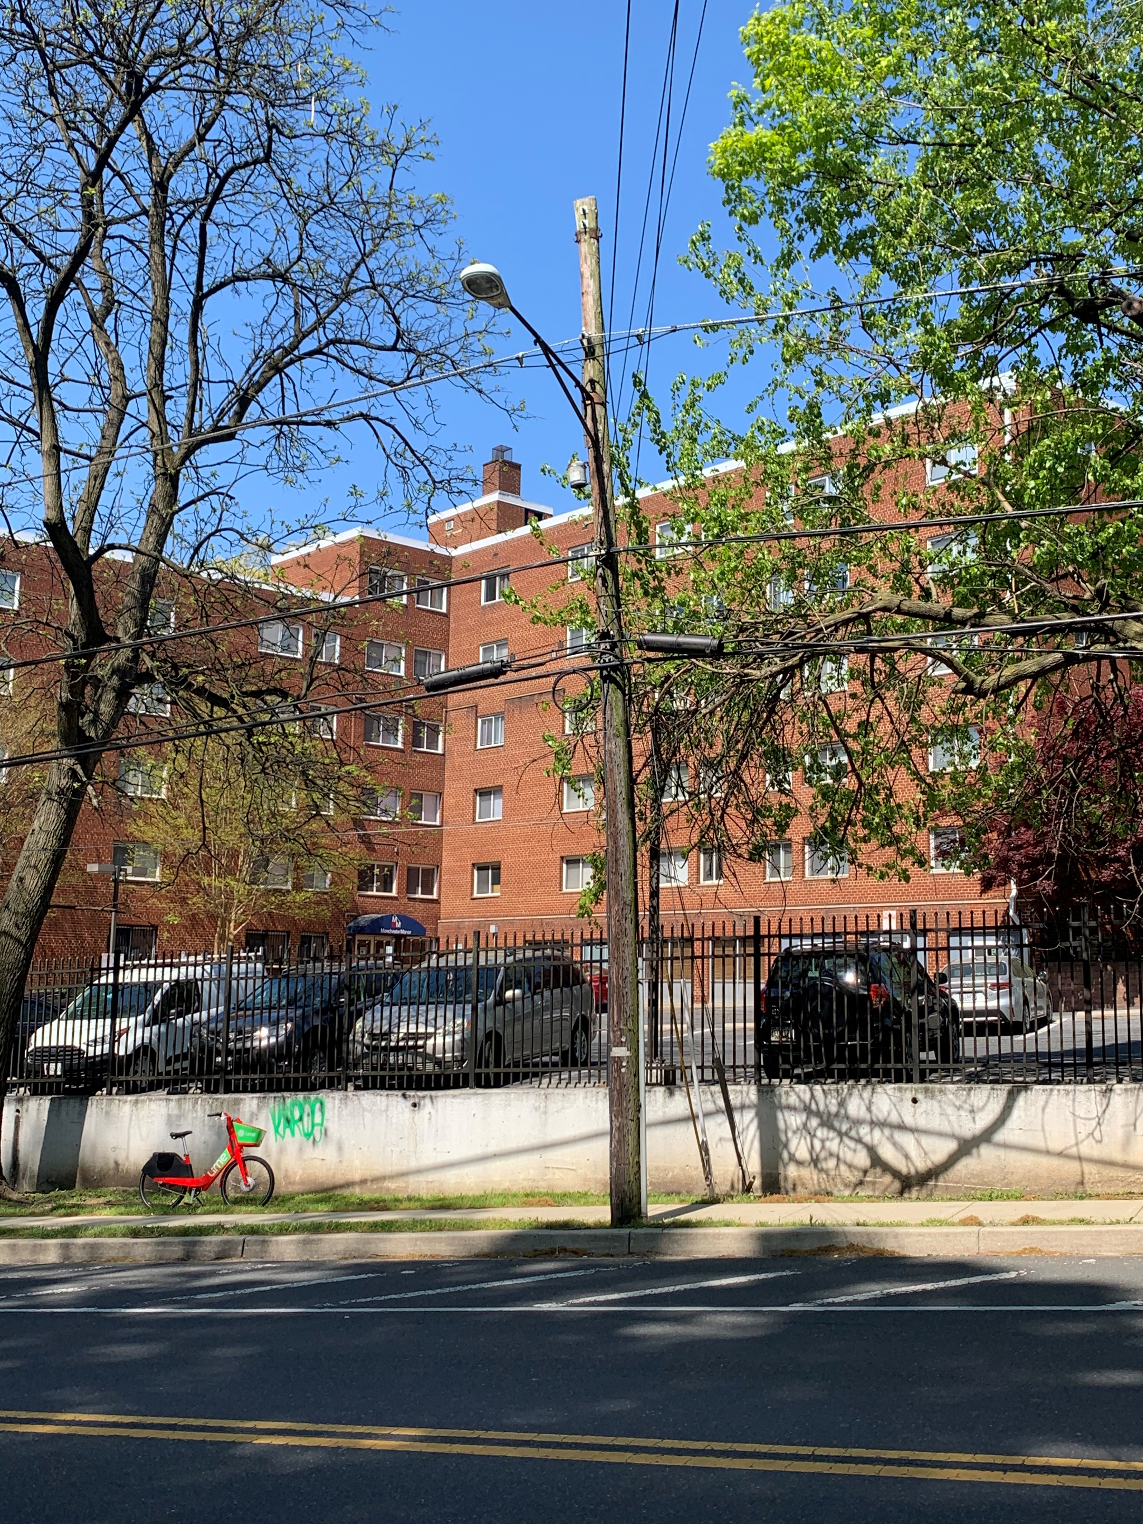
1431 - PEPCO 798423-5898

Slide 25
T-Mobile @
PEPCO 785422-2158 (2021041432)

Slide 26
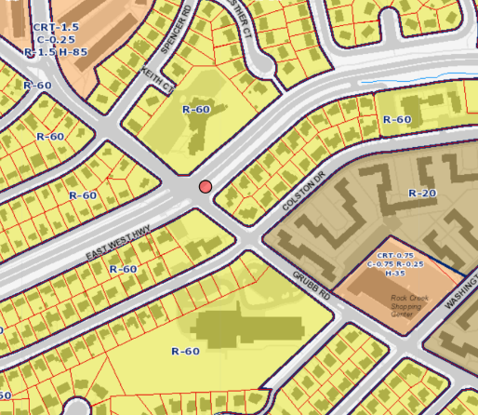
1432 - PEPCO 785422-2158

Slide 27
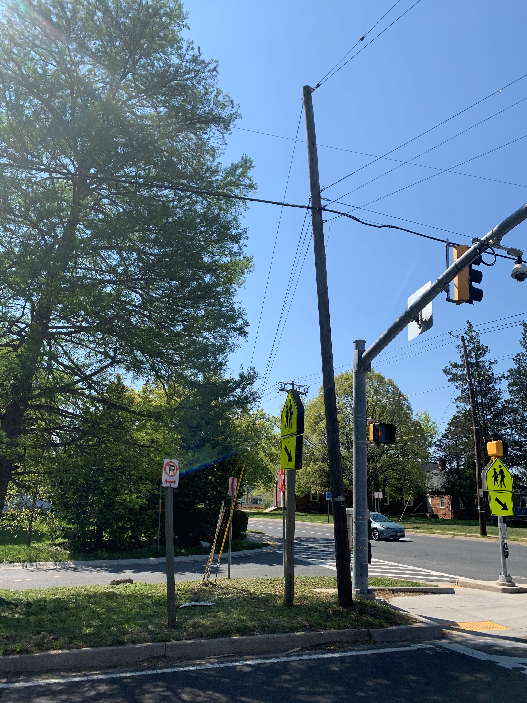
1432 - PEPCO 785422-2158

Slide 28
T-Mobile @
PEPCO 805434-060640 (2021041434)

Slide 29
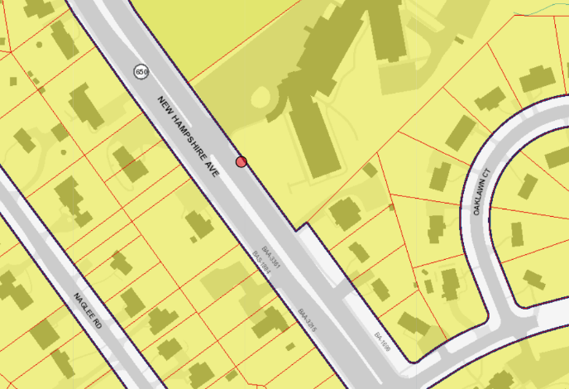
1434 - PEPCO 805434-060640

Slide 30
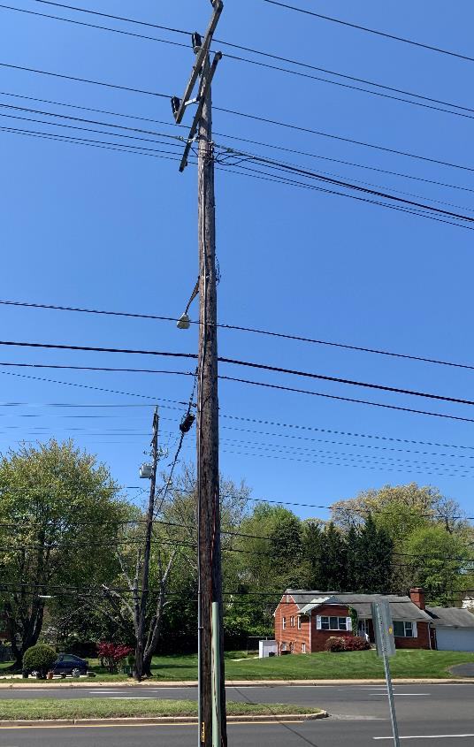
1434 - PEPCO 805434-060640

Slide 31
T-Mobile @
PEPCO 787423-7313 (2021041436)

Slide 32
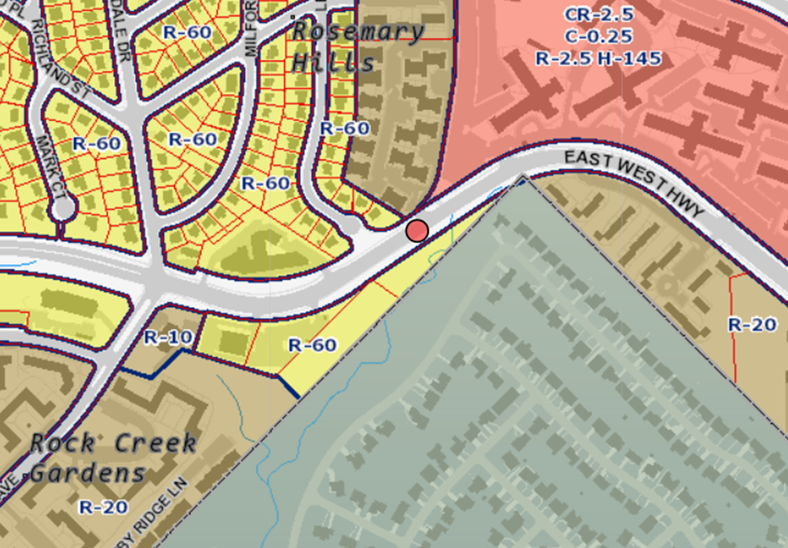
1436 - PEPCO 787423-7313

Slide 33
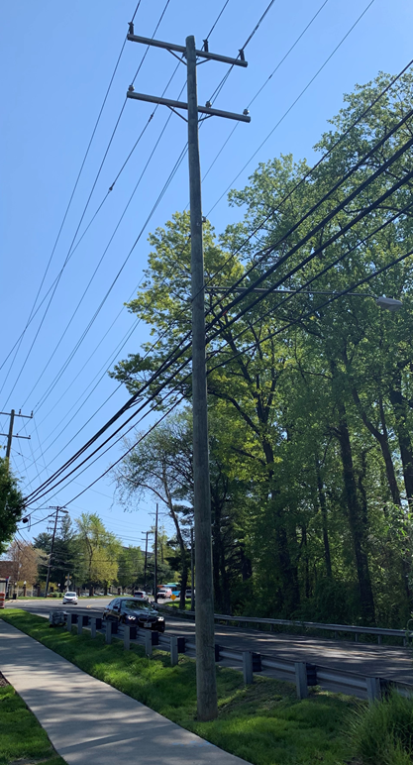
1436 - PEPCO 787423-7313

Slide 34
T-Mobile @
PEPCO 794422-970410 (2021041441)

Slide 35
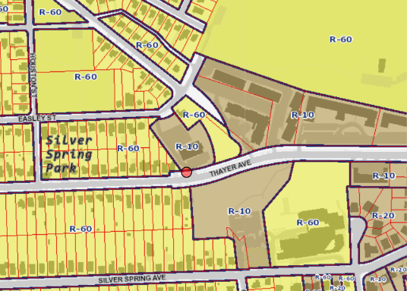
1441 - PEPCO 794422-970410

Slide 36
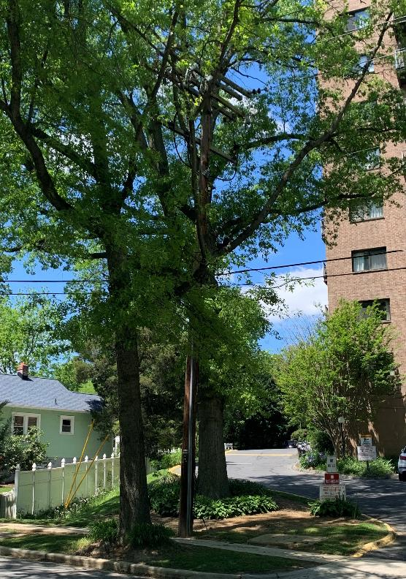
1441 - PEPCO 794422-970410

Slide 37
T-Mobile @
PEPCO 806432-5346 (2021041442)

Slide 38
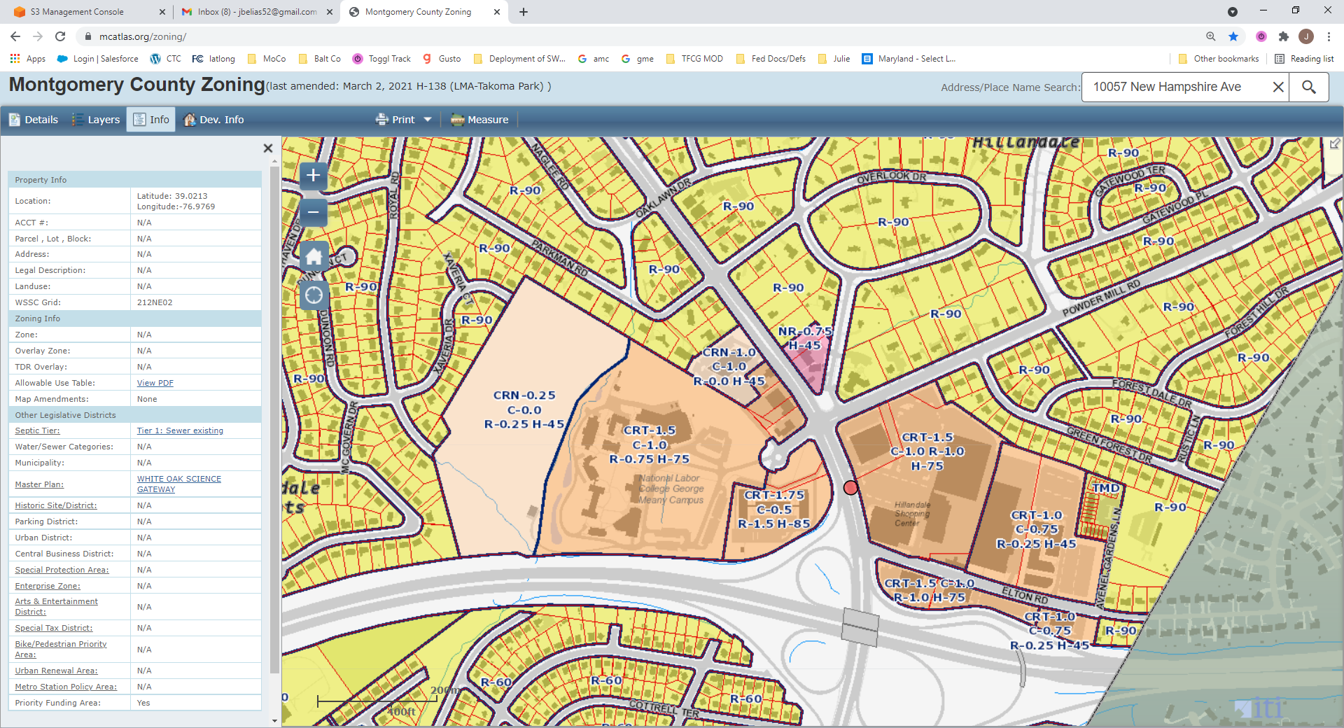
1442 - PEPCO 806432-5346

Slide 39
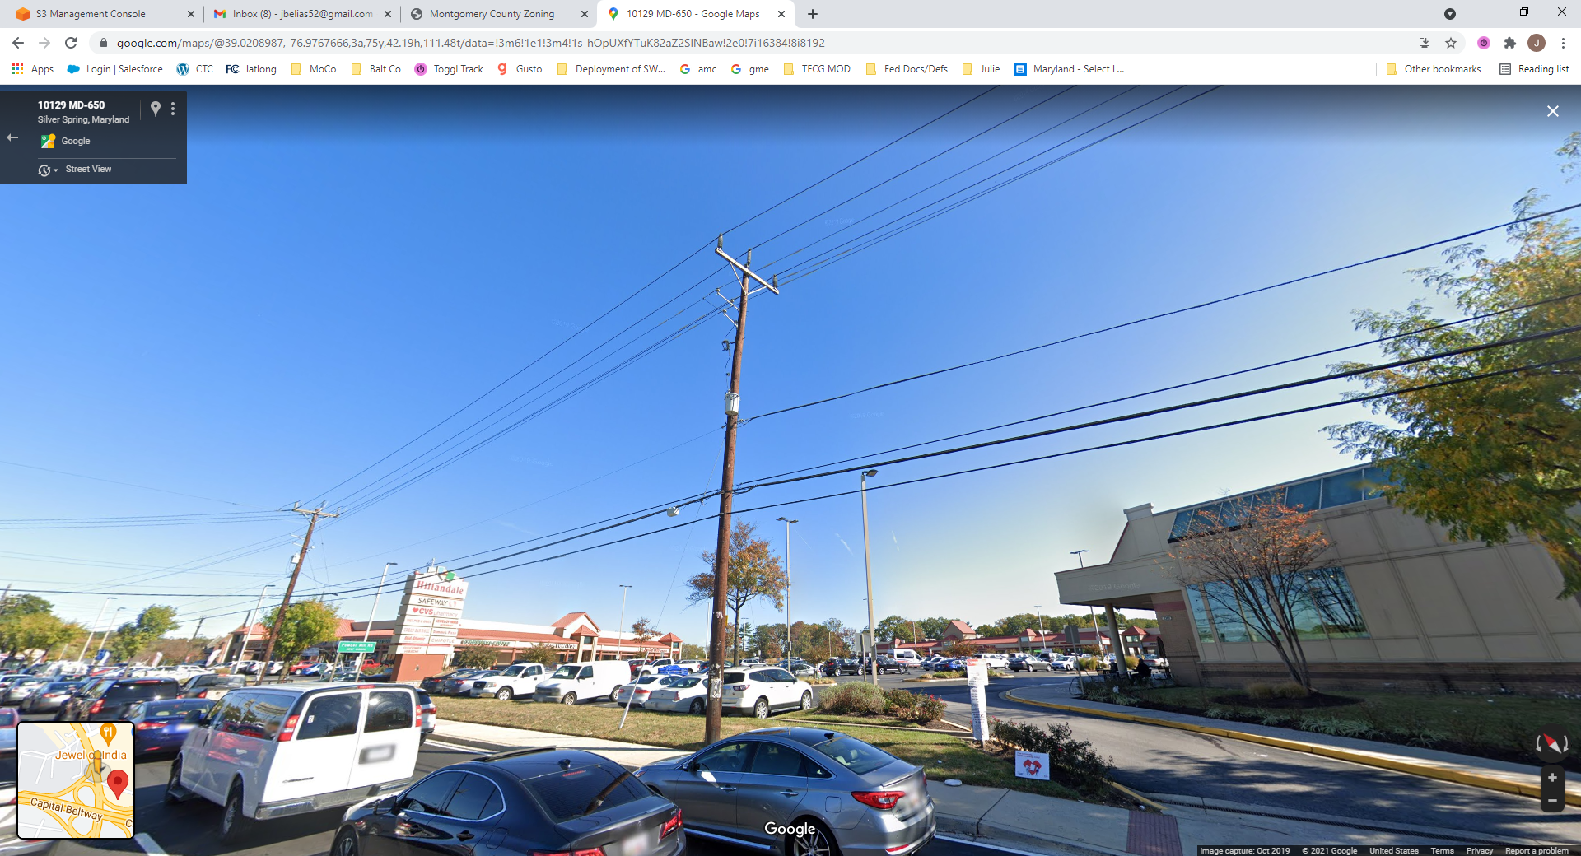
1442 - PEPCO 806432-5346

Slide 40
T-Mobile @
Pepco 812445-9618 (2021041443)

Slide 41
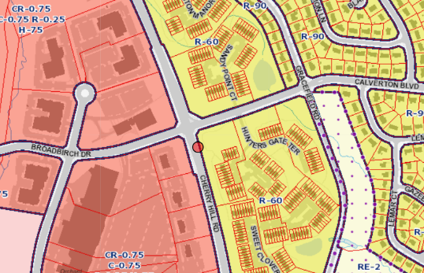
1443 - Pepco 812445-9618

Slide 42
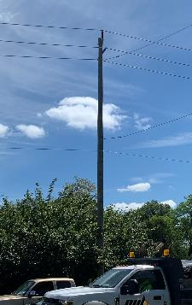
1443 - Pepco 812445-9618

Slide 43
T-Mobile @
PEPCO 789430-920660 (2021041444)

Slide 44
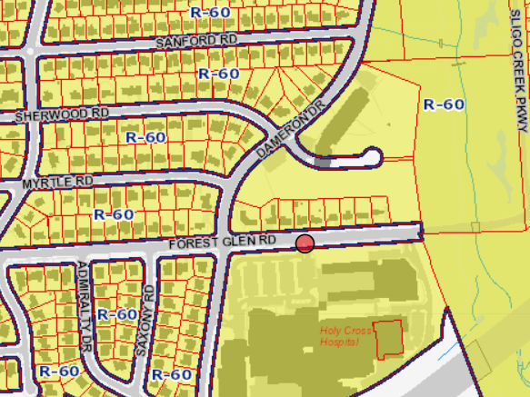
1444 - PEPCO 789430-920660

Slide 45
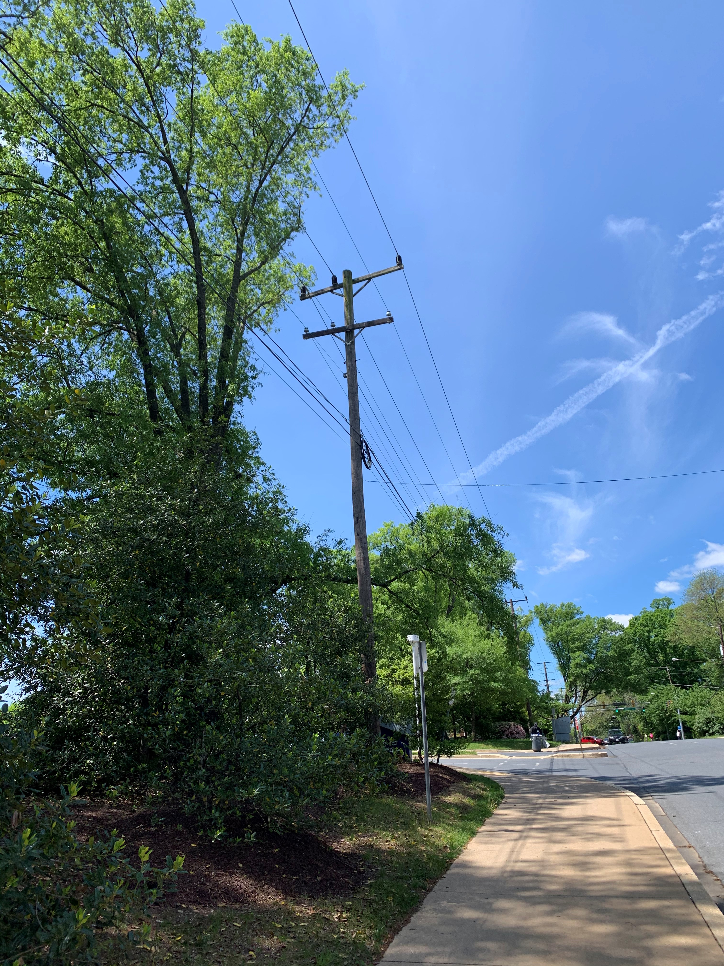
1444 - PEPCO 789430-920660

Slide 46
T-Mobile @
Pepco 78425-6436 (2021041445)

Slide 47
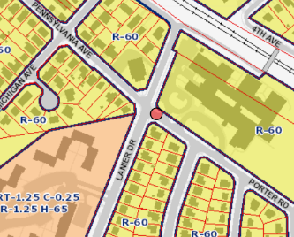
1445 - Pepco 78425-6436

Slide 48
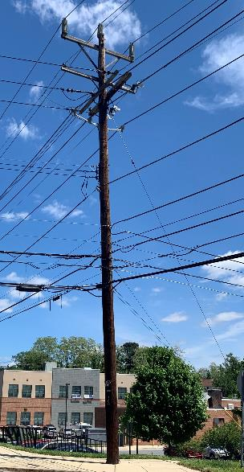
1445 - Pepco 78425-6436

Slide 49
T-Mobile @
Pepco 790424-670150 (2021061475)

Slide 50
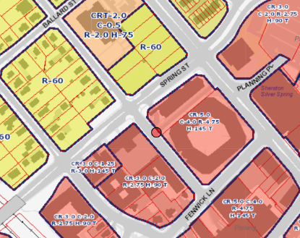
1475 - Pepco 790424-670150

Slide 51
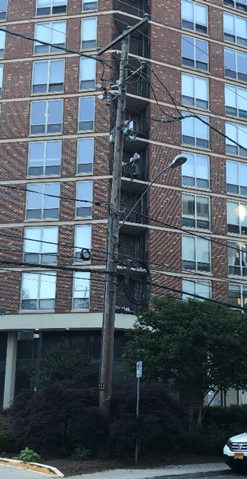
1475 - Pepco 790424-670150

